Slide 1

ÔN TẬP GIỮA HỌC KÌ 1
(tiết 5)
Notes:
Tác giả bộ ppt Toán + TV3: Phan Thị Linh – Đà Nẵng
Sđt lh: 0916.604.268
+ Zalo: 0916.604.268
+ Facebook cá nhân: https://www.facebook.com/nhilinh.phan/
+ Nhóm chia sẻ tài liệu: https://www.facebook.com/groups/443096903751589
Hãy liên hệ chính chủ sản phẩm để được hỗ trợ và đồng hành trong suốt năm học nhé!

Slide 2
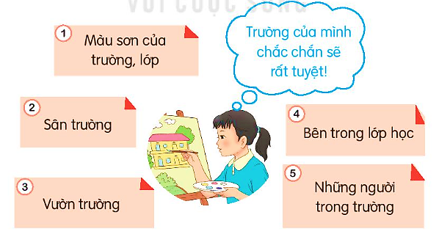
1. Nói về ngôi trường của em hoặc ngôi trường mà em mơ ước.

Slide 3
2. Viết đoạn văn về một người trong trường mà em yêu quý.
Ngoại hình cô có gì làm em ấn tượng?
Cô có những hành động gì làm em yêu thích?
Cô giáo
của em
Tình cảm của em dành cho cô như thế nào? Em mong muốn điều gì ở cô?
Cô giáo tên là gì?

